Slide 1

HELP YOUR FITNESS
App Challenge | Sfida all’Ultima App 2019-2020

Slide 2

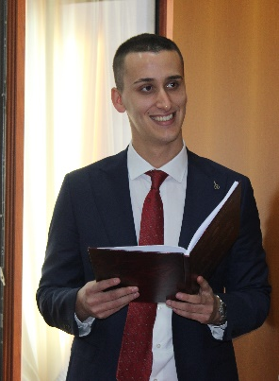

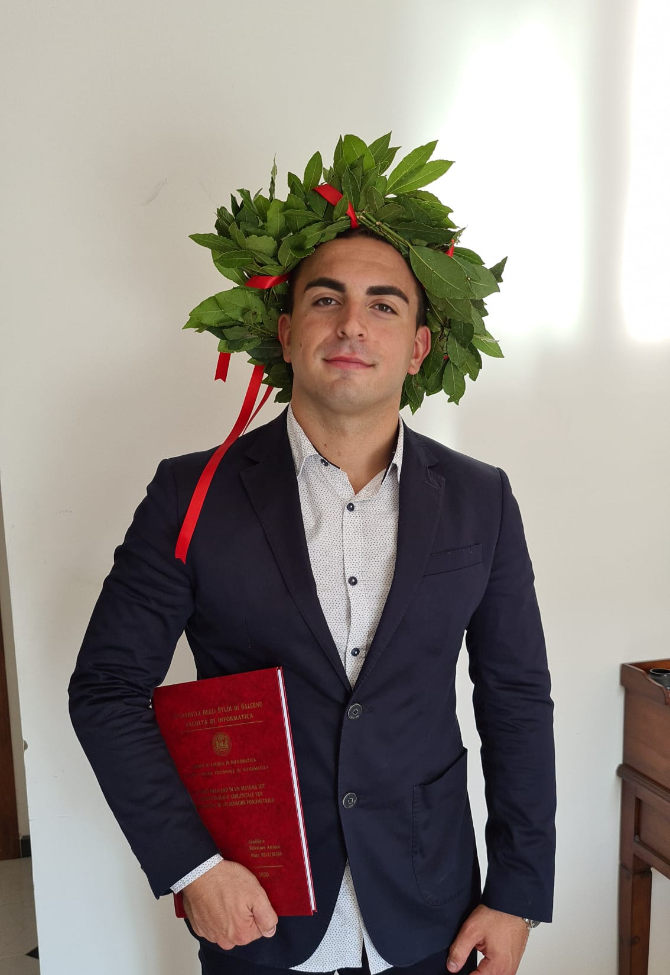
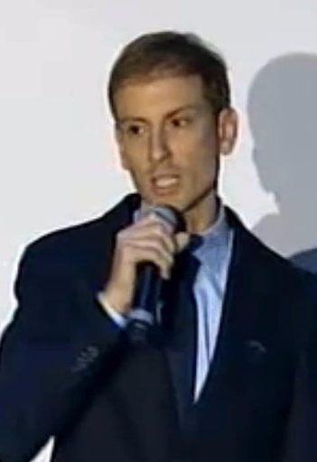
TEAM DI PROGETTO
ANTONIO DE MATTEO
ALICE VIDONI
SALVATORE AMIDEO
COACH PIETRO NARDI

Slide 3


PROBLEMA
Svolgendo analisi di mercato, abbiamo riscontrato che sono sempre di più gli sportivi che preferiscono svolgere le proprie sessioni di allenamento outdoor.
E’ stato analizzato che il problema che si riscontra maggiormente, che non trova soluzione nelle applicazioni ad oggi esistenti, è la mancanza di allenamenti personalizzati.
Gli sportivi vogliono allenamenti ad hoc, dove possono specificare qual’è il loro obiettivo, le proprie caratteristiche fisiche ecc.

Slide 4
SOLUZIONE PERSONAL TRAINER
Raggiungere nuovi clienti
Promuovere il proprio metodo di allenamento
Aumentare il guadagno
Avere a disposizione una vetrina digitale che ti classifica in base al proprio livello

Slide 5
SOLUZIONE SPORTIVI
Scegliere la scheda più adatta per le proprie esigenze
Confrontare le offerte
Possibilità di filtraggio nella ricerca:
In base alle proprie caratteristiche
In base ai propri obiettivi
In base al proprio sport

Slide 6





COME FUNZIONA HelpYourFitness
PER GLI SPORTIVI
Registrati su HelpYourFitness
Visualizza ogni tipo di allenamento
Filtra gli allenamenti in base alle tue preferenze
Scarica l’allenamento che fa per te

Slide 7

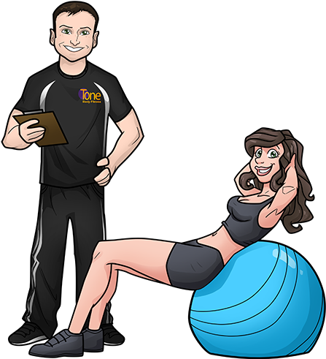
COME FUNZIONA HelpYourFitness
PER I PERSONAL TRAINER
Registrati su HelpYourFitness
Crea ogni tipo di allenamento
Pubblica gli allenamenti creati

Slide 8
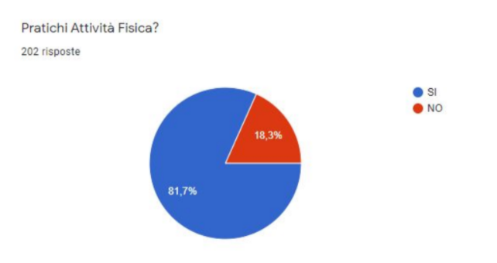
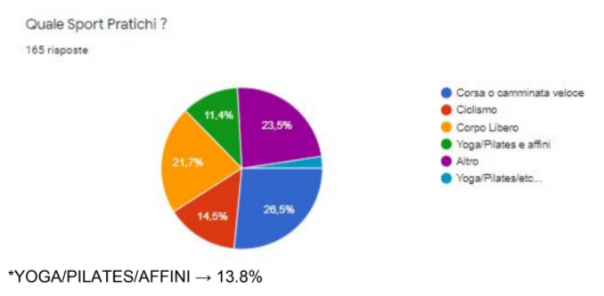
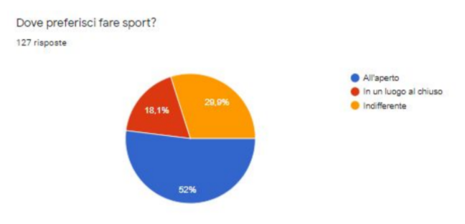
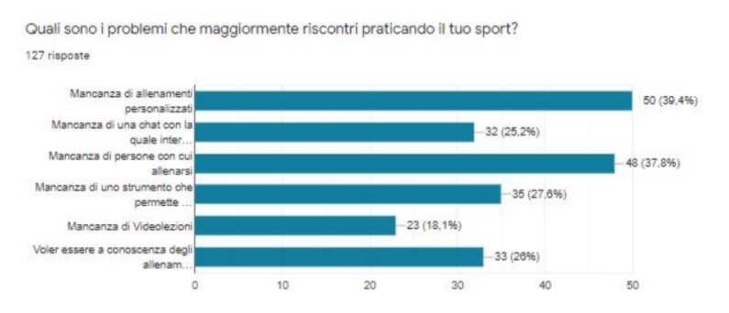
MERCATO

Slide 9


TECNOLOGIE UTILIZZATE

Slide 10




A CHE PUNTO SIAMO?
Analisi del Mercato
Problema
Risoluzione Problema
Sviluppo
Pubblicazione

Slide 11
GRAZIE PER L’ATTENZIONE

